Slide 1
데이터베이스 프로그래밍
mySQL + python 연동
Table 만들기(학생, 과목, 수강)
Table에 레코드 입력(과목, 학생, 수강)

Slide 2
00. SQL 기초
SQL(Structured Query Language)
=> 관계형 데이터베이스 표준 언어
데이터 정의어(Data Definition Language)
=> DB 구조 정의(DB 객체 생성/수정/삭제)
데이터 조작어(Data Manipulation Language)
=> DB 데이터 관리(입력/수정/삭제/검색)
데이터 제어어(Data Control Language)
=> DB 관리 및 통제, DB 백업/복원, 사용자 등록/권한 관리

Slide 3
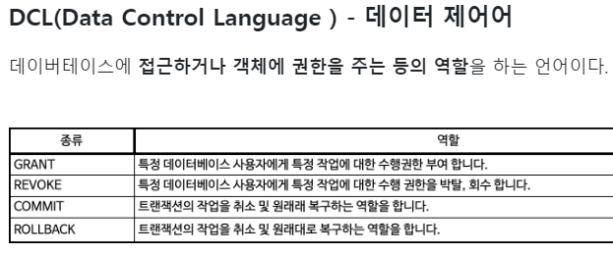
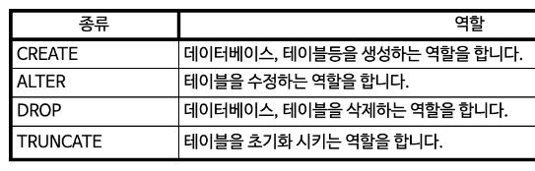
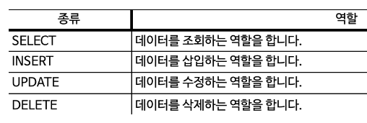
00. SQL 기초
DDL
DML

Slide 4
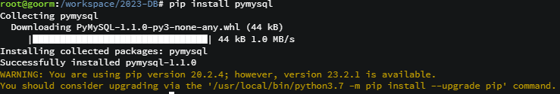

1. mySQL과 python 연결
pymysql 모듈 설치

Slide 5
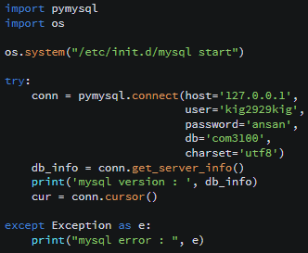
1. mySQL과 python 연결
파일 이름

Slide 6
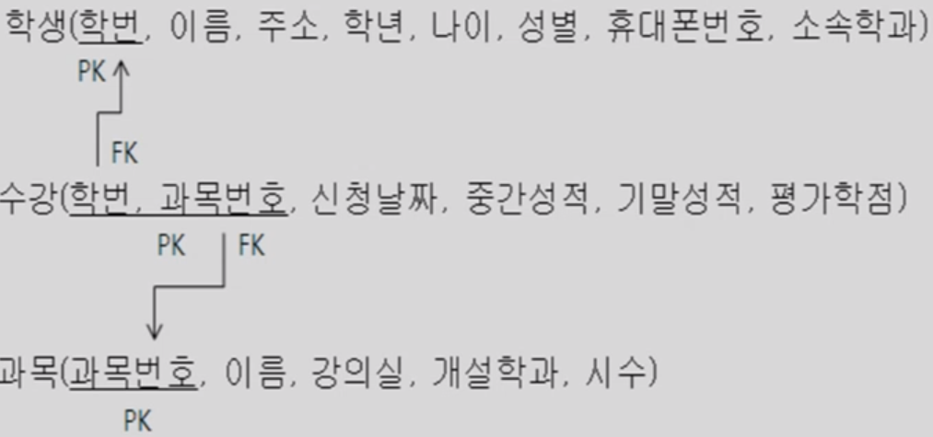
2. Table 만들기
수강 관련 정보를 저장할 ‘학생‘, ‘수강‘, ‘과목＇ 3개의 테이블
스키마

Slide 7
2. Table 만들기
스키마 : 데이터베이스에서 자료의 구조, 자료의 표현 방법, 자료 간의 관계를 형식 언어로 정의한 구조.
스키마는 데이터 사전(Data Dictionary)에 저장, 데이터 항목들에 대한 정보를 지정한 중앙 저장소(테이블 및 뷰들의 집합)
현실 세계의 특정한 부분의 표현(데이터베이스 모델링)

Slide 8
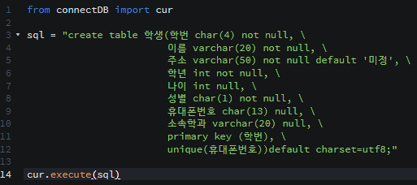
2-1. 학생 테이블 만들기
파일 이름

Slide 9
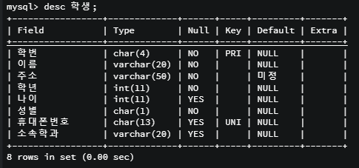
2-1. 학생 테이블 만들기

Slide 10
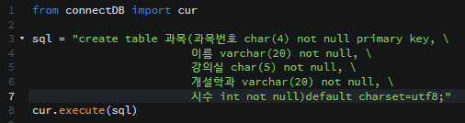
2-2. 과목 테이블 만들기
파일 이름

Slide 11
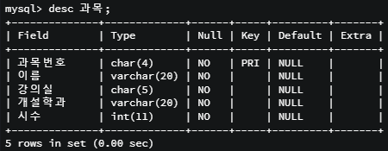
2-2. 과목 테이블 만들기

Slide 12
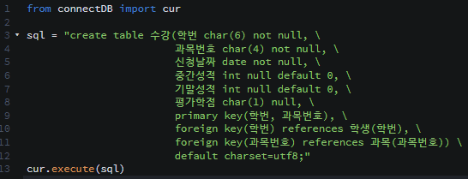
2-3. 수강 테이블 만들기
파일 이름

Slide 13
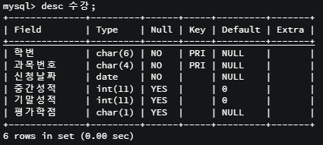
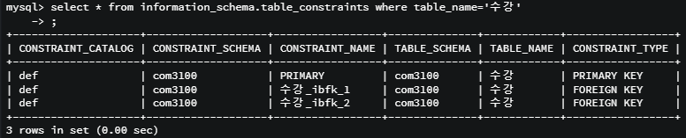
2-3. 수강 테이블 만들기

Slide 14

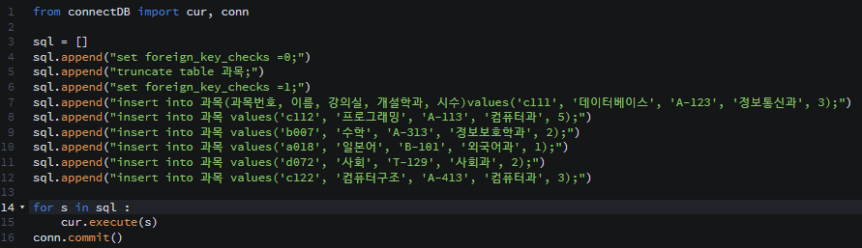
3-1. 과목 Table 입력
파일 이름

Slide 15
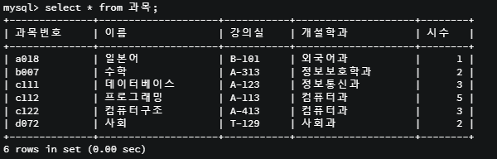
3-1. 과목 Table 입력

Slide 17
